Slide 1


Slide 2
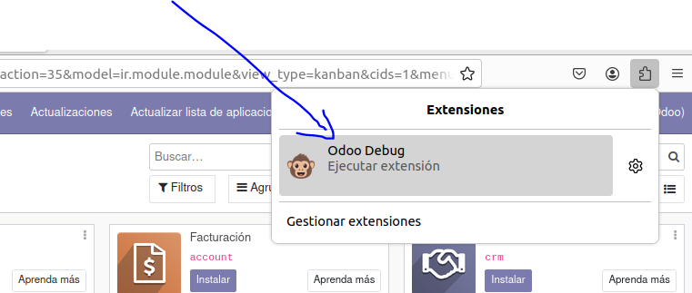
1. activamos MODO DESARROLLADOR
Para ello, ejecutamos desde PyCharm el archivo odoo14.conf (lo que hicimos la clase anterior)
En el navegador entramos a Odoo: localhost:8069
En la tienda de Firefox buscamos el complemento Odoo debug

Slide 3


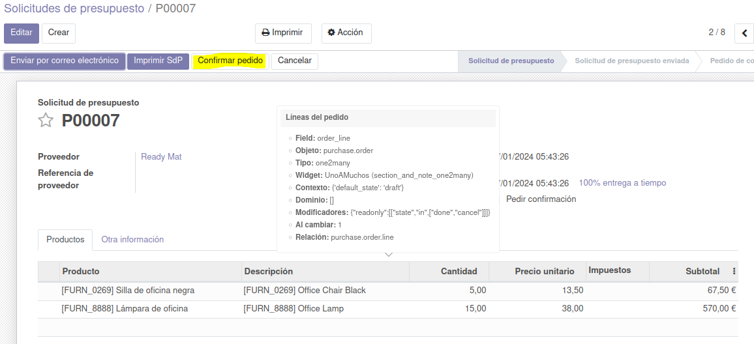
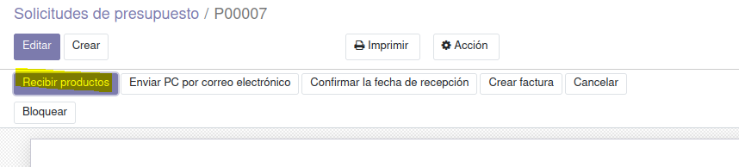
2. Editar vista sin crear modulo
1. Instalo el módulo de compras.
2. Entro en los presupuestos y confirmo uno.
3. Recibo los productos

Slide 4
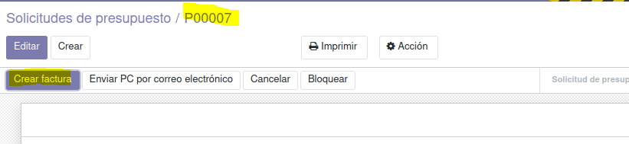
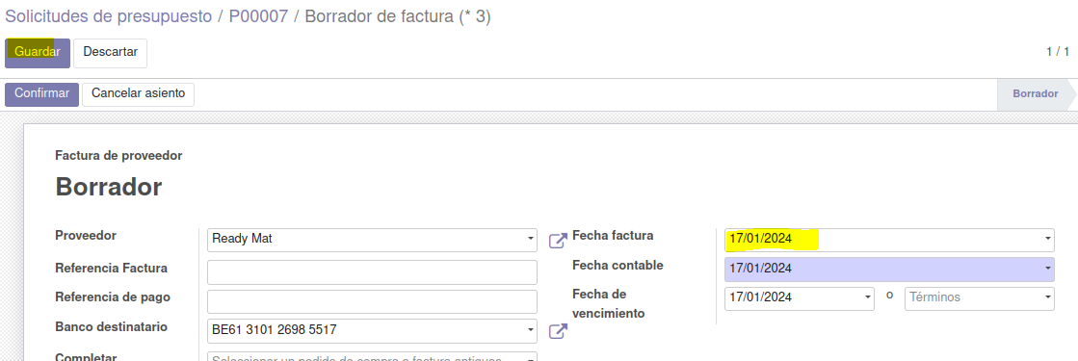
3. Vuelvo a mi presupuesto y creo la factura.
4. Edito y pongo la fecha de hoy

Slide 5
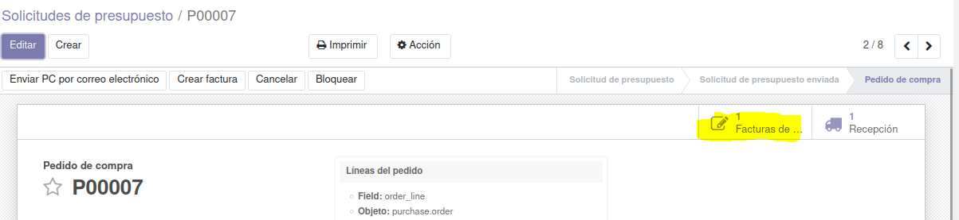
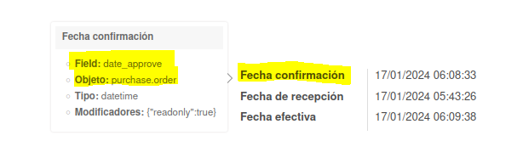
5. Vuelvo a mis presupuestos y entro en facturas
6.Sobre la fecha de confirmación que pusimos puedo ver sus valores field y objeto

Slide 6
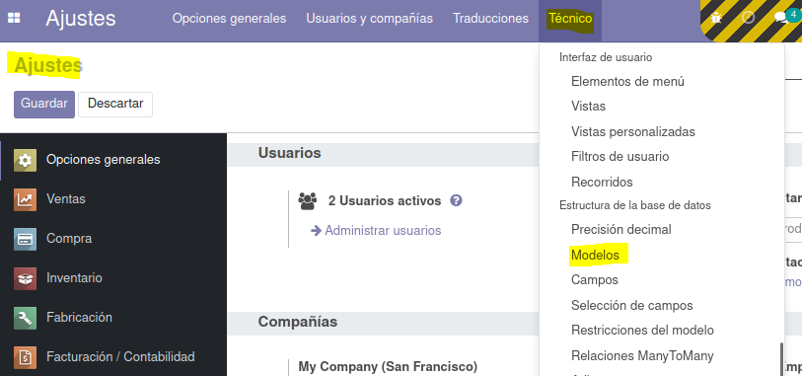
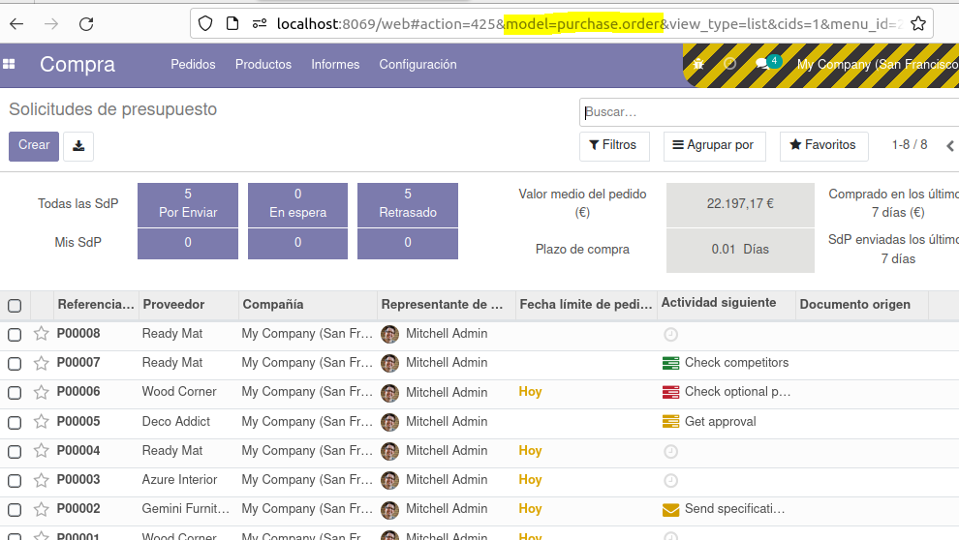
7. Entro en ajuste – técnico – modelos
8. Como quiero que me aparezca en esta ventana, busco el nombre de su modelo en la url. Model=purchase.order

Slide 7
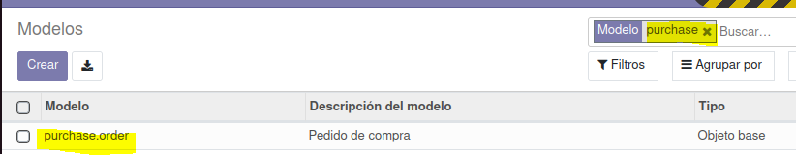
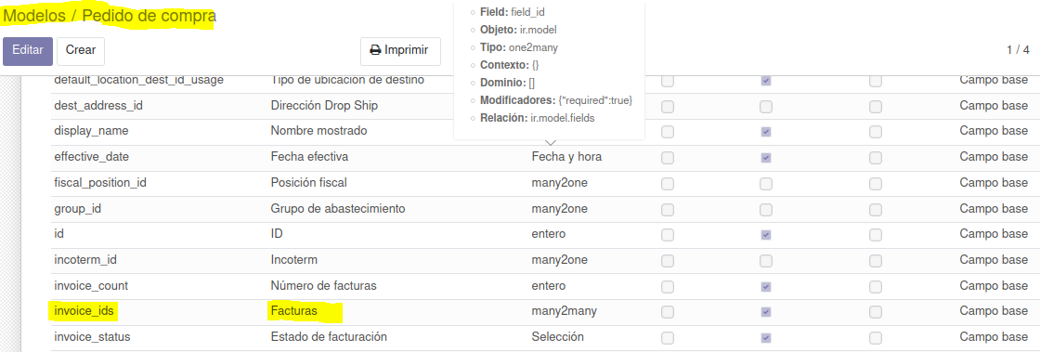
9. En los modelos busco por la palabra “purchase”
10. Dentro de los modelos de las órdenes de compra busco el campo que tiene sus datos relacionados, en este caso invoice_ids // no pincho en él

Slide 8

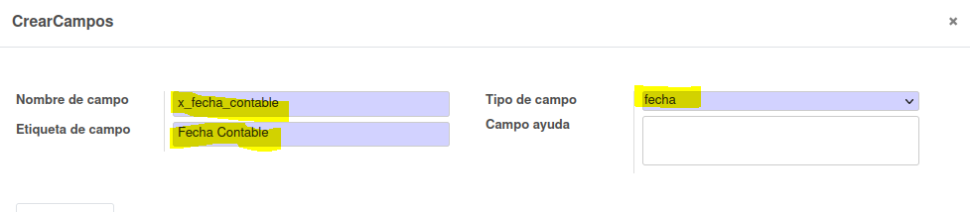
11. Tendremos que definir un campo nuevo. Editamos sus campos.
12. Abajo del todo nos aparece “agregar línea”
13. Vamos rellenando datos. El tipo de campo tiene que ser el mismo que el campo que quiera traerme.

Slide 9
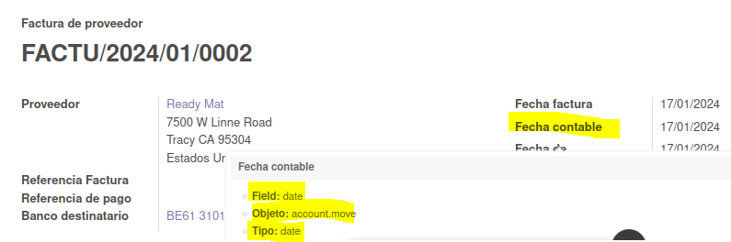
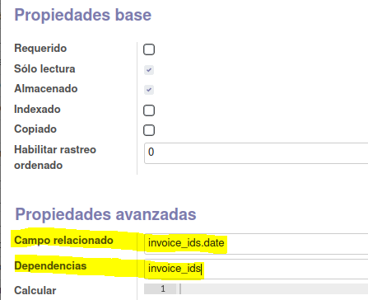
14. Si tenemos dudas buscamos el tipo en la factura. Vemos que es date
15. En propiedades avanzadas indicamos el campo relacionado (field), arriba vemos que se llama “date” y la dependencia.

Slide 10
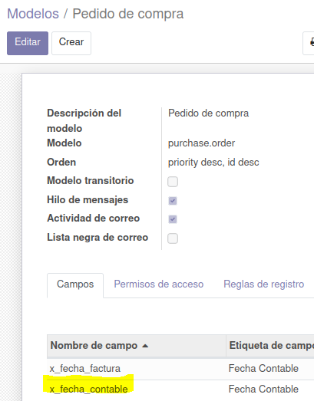
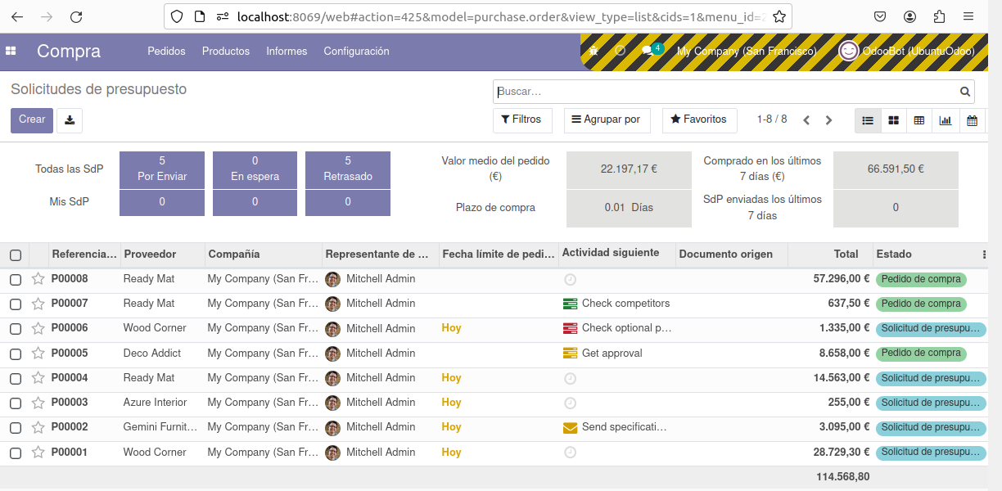
16. Guardamos cambios y si ordenamos podemos ver que nos aparece nuestro campo creado.
17. Nos dirigimos a nuestra pestaña de compras, queremos que aparezca aquí.

Slide 11
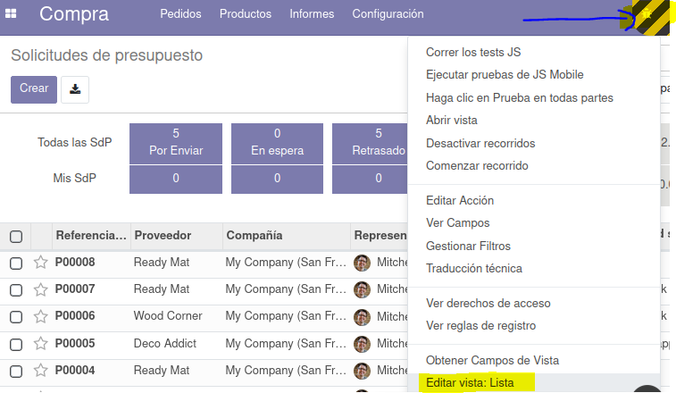
18. Editamos la vista: Lista

Slide 12
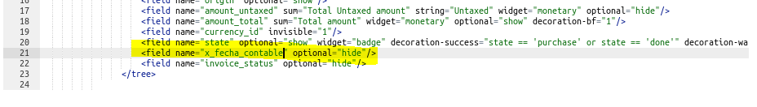
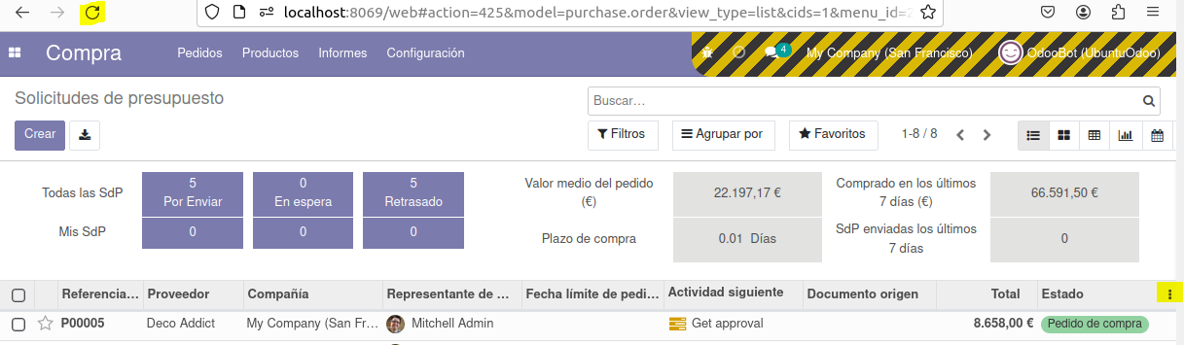
19. Pego mi campo creado con nombre “x_fecha_contable” la opción “hide” me permite esconder mi campo y que sea visible pulsando los tres puntos
20. Actualizo, pulso los tres puntos y selecciono nuestro campo.

Slide 13
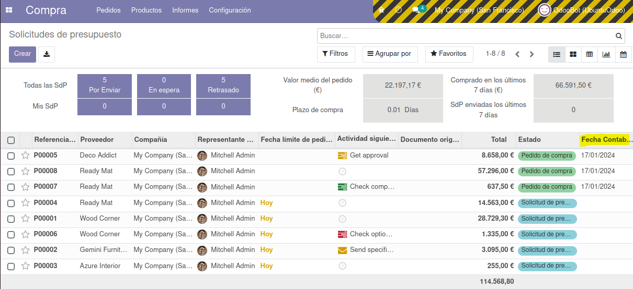
21. Ya nos aparece nuestro campo creado

Slide 14
Tarea: Haz lo mismo, pero mostrando la fecha de factura y la fecha de vencimiento en la vista Solicitudes de presupuesto.
Sube una captura de pantalla en pdf.

